Slide 1
Fonetische natuurlijkheid als drijfveer van taalverandering?
Cesko Voeten
Notes:
add context pen/ben
"noise" -> can also come from community
external/social internal/linguistic
accent is maybe too sociolectal
When we talk about sound change, we mean changes in pronuncation: accent.
Replace IPA with lexical sets
dots slide: replace with philly: there have been claims about sound change - see birthyear curves from LRF - but there's something missing from it
significant difference between start and end point vs interpretation of selection
noise that exists in all data, vs noise that is drift
duration: is there a correlation between ay0-raising and duration
IA group, but has Joe done this?
genetic drift, natural selection, parallels

Slide 2
taalverandering
Intrinsieke en extrinsieke variatie
Taalverandering = heranalyse van het een als het ander
  Bijv. “street” [stɹiːt] > [ʃtɹiːt] (Baker, Archangeli, & Mielke 2011)
Algemeen aanvaarde aanname: zo’n heranalyse komt niet uit de lucht vallen, maar is fonetisch gemotiveerd (bijv. Baker, Archangeli, & Mielke 2011, Beddor 2009; Garrett & Johnson 2013; Hamann 2009; Ohala 1981, 1989)
Daarnaast is er ook een sociale motivatie: één mini sound change van één individu zal pas de taal veranderen indien dat individu een bepaalde sociale status heeft in de taalgemeenschap (Baker, Archangeli, & Mielke 2011; Stevens & Harrington 2014)

Slide 3
Het constraints-probleem
Het constraints-probleem van Weinreich, Labov, & Herzog (1968) stelt zich de vraag welke taalverandering mogelijk en onmogelijk zijn
Anders geformuleerd: niet alle denkbare veranderingen vinden plaats – maar waarom niet?
Garrett & Johnson (2013): er is een fonetische bias, voortkomend uit de biofysische eigenschappen van het productieapparaat
De fonetische motivatie uit de vorige slide is dus niet slechts een typologische observatie, maar iets waar actief wordt op aangestuurd
Idem voor het sociale component: Garrett & Johnson gaan uit van een actieve sturende rol doordat individuen zich sociaal bewust worden van de nieuwe variant, en die gaan gebruiken als groepsmarkeerder

Slide 4
hoe zit dat?
Mijn eerste slide: “het gebeurt”
Mijn tweede slide: “het wordt gedaan” – sterkere bewering
Onderzoeksvraag voor vandaag: kunnen we bewijs vinden voor die sterkere hypothese?
Anders gezegd: is het proces van taalverandering een proces van stochastische verschuiving, dat zich toevallig op een bepaalde manier ontvouwt die zich fonetisch en sociaal laat uitleggen? Of oefenen deze biases selectiedruk uit, ten faveure van sommige veranderingen en ten nadele van andere?

Slide 5
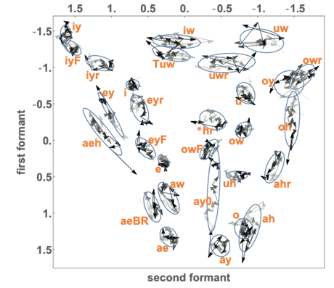
Hoe analyseer je dat?
Ik analyseer taalverandering als een proces van natuurlijke selectie
Ik onderzoek daarvoor het Philadelphia Neighborhood Corpus:
  408 sprekers geboren tussen 1880 en 1994 (waarvan 393 geannoteerd)
  Sociolinguïstische interviews
  Vocalen (links) automatisch opgelijnd en geëxtraheerd dmv FAVE
  Veel (mogelijke) vocaalveranderingen zichtbaar; zie links

Slide 6
Focus voor vandaag: [aɪ]
/ay/ = [aɪ]; daar is niet zo veel bijzonders aan de hand
/ay0/ = [aɪ] gevolgd door een stemloze obstruent; die vocaal is in de afgelopen honderd jaar sterk gestegen naar [əɪ]
  Zie plaatje links (Labov, Rosenfelder, & Fruehwald 2013:40)
Er is dus een verandering, maar:
  Waar komt die verandering vandaan?
  Wordt die verandering gedreven door selectiedruk of niet?

Slide 7

American raising
In Canada staat de verhoging van [aɪ], samen met die van [aʊ], bekend als Canadian Raising
  Een zeer bekend Canadees stereotype
De verhoging van enkel [aɪ] in Amerika, specifiek voor stemloze obstruenten, staat bekend als American Raising
  Merk op dat dit, in tegenstelling tot de Canadese versie, een allofoonsplit is: alleen vóór stemloze obstruenten
American Raising wordt beweerd fonetisch natuurlijk te zijn

Slide 8
Fonetische natuurlijkheid
F2
Twee natuurlijke verklaringen voor het ontwikkelen van American Raising uit de volgende stemloze obstruent (Davis & Berkson 2021):
  Pre-fortis clipping: de stemloze obstruent verkort de vocaal, waardoor de lage [a] niet bereikt wordt voordat de articulatie alweer omhoog moet
  Offglide peripheralization: de [ɪ] stijgt naar [i], en de [a] wordt daarin meegesleept
iː
ɪ
ə
F1
a

Slide 9
Of is het gewoon allemaal sociaal?
Een compleet andere verklaring: gender
Conn (2005): mannen lopen voorop in American Raising
  Iets preciezer: zowel mannen als vrouwen doen mee aan de verandering, maar er rust een sociaal stigma op, waardoor vrouwen er om de paar jaar weer op terugkomen
  Het gevolg is dat mannen voorop lopen, hoewel het feitelijk de vrouwen zijn die dat veroorzaken
Wagner (2014): verhoogde [aɪ]’s zijn sociale markeerders voor stoerheid
Dus: wat als American Raising ontstaan is uit die stemloze obstruent, maar sindsdien gedreven wordt door louter deze sociale verschillen?
  M.a.w.: de fonetische motivatie is niet de reden

Slide 10
selectiedruk
De drie factoren uit de vorige slides vertalen zich naar drie hypotheses over selectiedruk
Ik analyseer die d.m.v. een statistisch model uit de populatiegenetica (Nourmohammad et al 2017)
Dit model beschrijft een Ornstein-Uhlenbeck-proces: een Gaussiaanse stochast die door de tijd in een rechte lijn beweegt
Het model bevat termen voor:
  Stochastische verschuiving (= willekeurige verandering, zie plaatje)
  Directionele selectie (= gerichte verandering, zie plaatje)
  Stabiliserende selectie (nodig in het model, maar voor ons niet van belang)
F1
F2
Notes:
So the question is if the directional movement exceeds the stochastic movement (which in this picture it clearly does)

Slide 11
operationalisatie
Drie factoren, drie operationalisaties
  Pre-fortis clipping: als deze verkorting de verandering drijft, moeten kortere vocalen significant grotere directionele selectie hebben dan langere (Fruehwald 2016)
  Offglide peripheralization: als de offglide de verandering drijft, moeten de vocalen op 80% significant grotere directionele selectie hebben dan op 35% (Rosenfelder 2007)
  Gender: als gender de verandering drijft, moeten mannen grotere directionele selectie hebben dan vrouwen (Conn 2005)

Slide 12
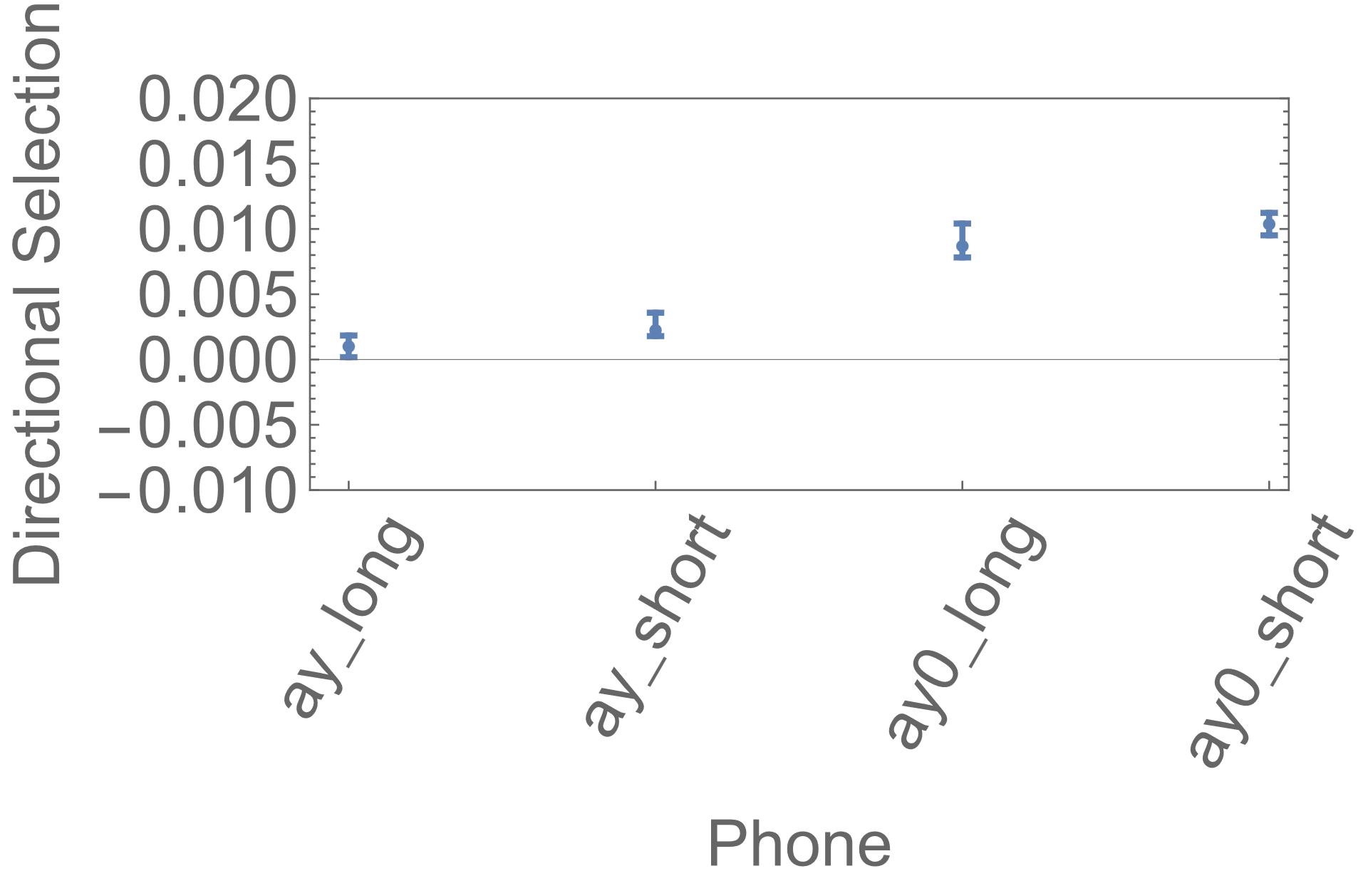
Pre-fortis clipping
Median split op log-vocaalduur
Geen significante verschillen in selectiedruk tussen de lange en de korte split (wel tussen de twee allofooncontexten, maar dat wisten we al)
D.w.z.: afwezigheid van bewijs dat pre-fortis clipping de drijfveer is achter American Raising

Slide 13
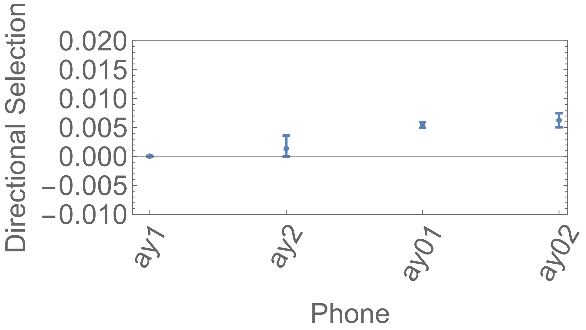
Offglide peripheralization
Alle vocalen op twee punten gemeten: 35% en 80%
Geen significante verschillen in selectiedruk binnen de stemloze-obstruent-allofooncontext
D.w.z.: afwezigheid van bewijs dat periferalisering van de offglide de drijfveer is achter American Raising

Slide 14
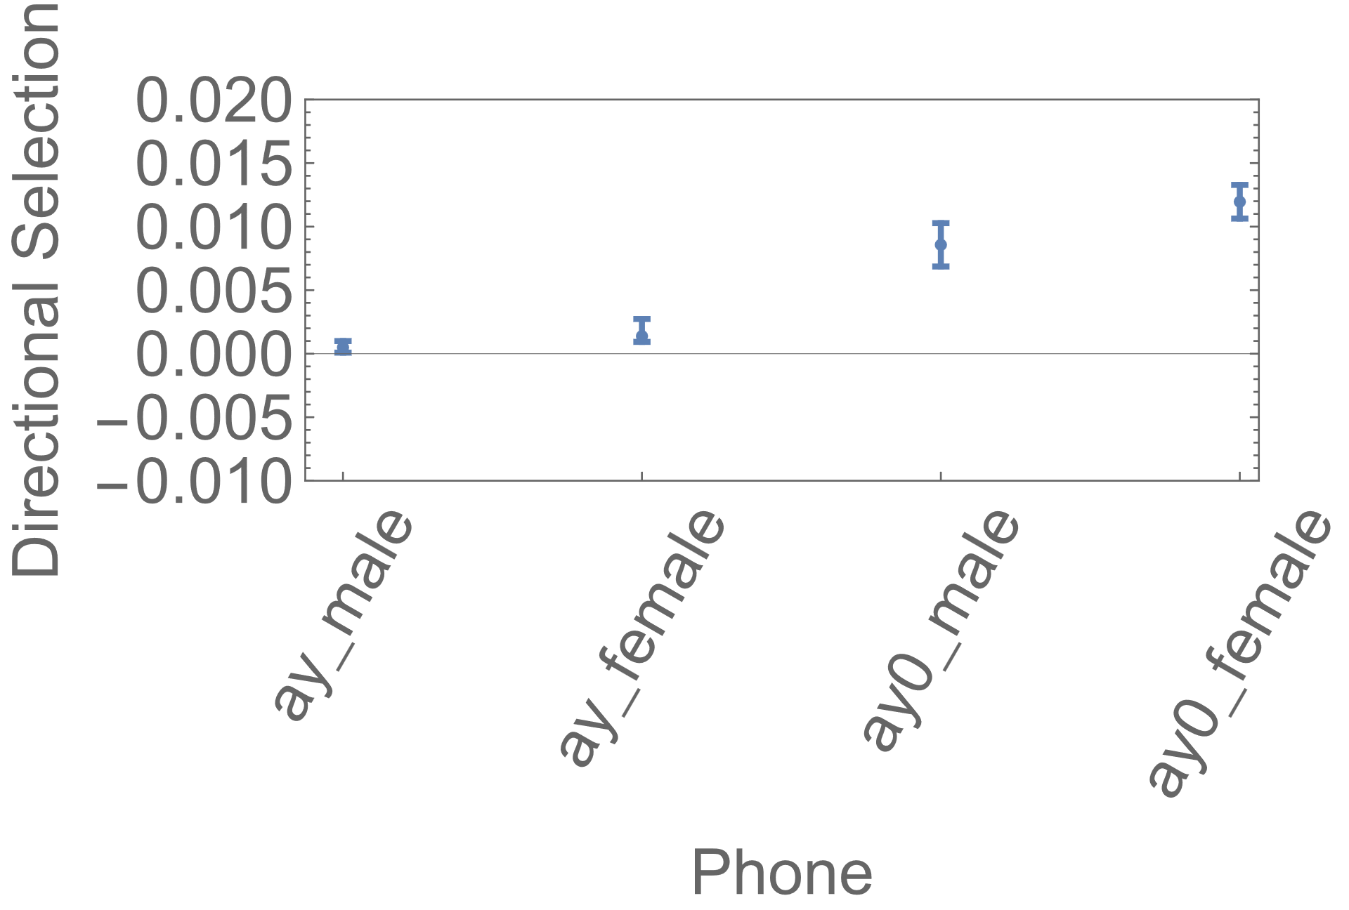
gender
Data gesplitst op mannen en vrouwen
Hier wel een verschil: significant sterkere selectie in vrouwen dan in mannen
Hier dus wel bewijs, zij het in de omgekeerde richting van Conn (2005)
Notes:
Possible explanation: trend (based on GAM) is not completely linear: change appears male-led until 1940, and after that the genders appear pretty even. Did women stop retreating then?
Possible more speculative explanation: women have purifying selection away from the innovation, men have larger drift than women?

Slide 15
conclusies
Significant bewijs voor selectie voor [aɪ]-verhoging
Significant sterkere selectie in de correcte allofooncontext
Geen evidentie dat fonetische factoren deze selectie versterken
Wel evidentie dat verschillen tussen mannen en vrouwen dat doen
[aɪ]-verhoging kan dus wel ontstaan zijn uit fonetische factoren, maar de incrementatie van deze verandering wordt verder gedreven door die sociale factor

Slide 16
bedankt

Slide 17

dankbetuiging
Deze publicatie maakt deel uit van het project Evolutionary forces in vowel change met dossiernummer 019.212SG.009 van het onderzoeksprogramma Rubicon dat (mede) is gefinancierd door de Nederlandse Organisatie voor Wetenschappelijk Onderzoek (NWO).

